Slide 1
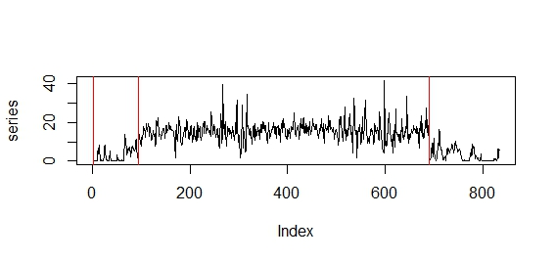
Длина круга = 4614 м
Средняя скорость прохождения круга = 10.3 км/ч
Начало первого круга = 14:08:58 MSK
Начало второго круга = 14:36:03
Конец второго круга = 15:02:40
Максимально удалённая точка это узел 565, находится на расстоянии 771.6 м.
График с неравномерностью перемещения.
Разбиение на три оптимальных участка по скорости.

